Slide 1

Đạo đức 4
Chủ đề: Yêu lao động
Bài 5: Em yêu lao động

Slide 2


Ấn để đến trang sách

Slide 3

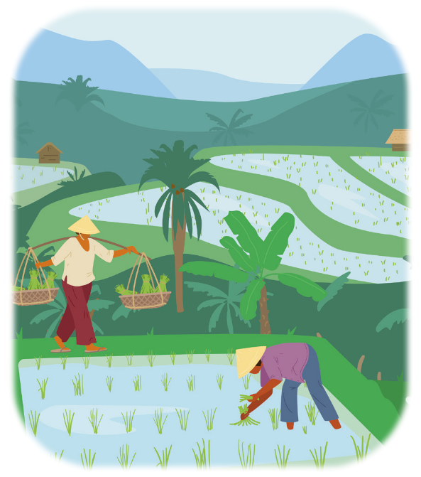
GIỌT MỒ HÔI
Mồ hôi mà đổ xuống đồng,
Lúa mọc trùng trùng sáng cả đồi nương.
Mồ hôi mà đổ xuống vườn,
Dâu xanh lá tốt vấn vương tơ tằm.
Mồ hôi mà đổ xuống đầm,
Cá lội phía dưới, rau nằm phía trên.
Mồ hôi xuống, cây mọc lên,
Ăn no đánh thắng, dân yên nước giàu.
Đọc diễn cảm bài thơ Giọt mồ hôi (Thanh Tịnh) và trả lời câu hỏi

Slide 4


Hình ảnh giọt mồ hôi trong bài thơ trên thể hiện điều gì?
Hình ảnh giọt mồ hôi trong bài thơ thể hiện sự vất vả khi con người thực hiện lao động để đem lại sự sống cho muốn loài.

Slide 5

Ấn để đến trang sách

Slide 6


HOẠT ĐỘNG 1: QUAN SÁT TRANH VÀ THỰC HIỆN YÊU CẦU
Các em quan sát tranh và thực hiện yêu cầu
Cho biết bạn nào trong tranh biết yêu lao động?
Kể thêm các biểu hiện của yêu lao động mà em biết

Slide 7
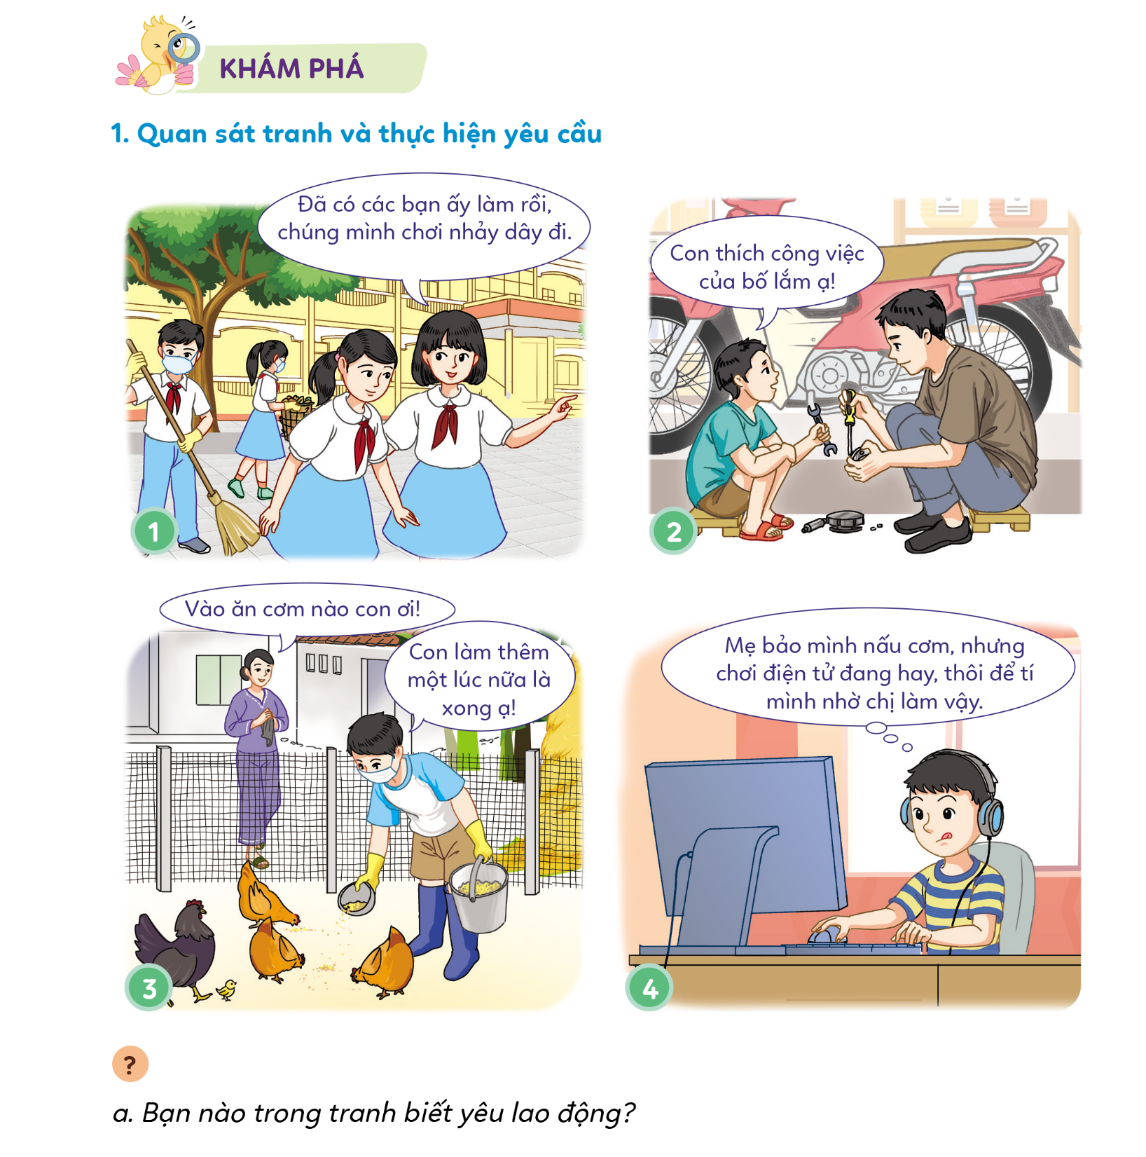

Slide 8

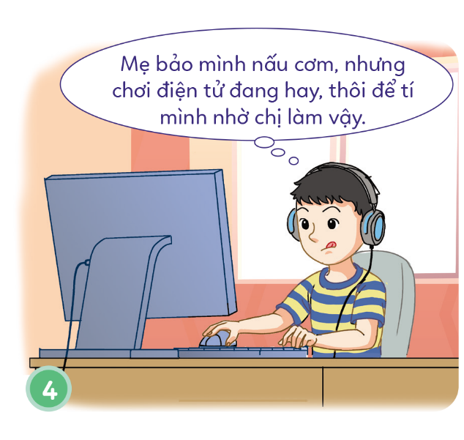

Slide 9



Gợi ý trả lời: Các biểu hiện của yêu
lao động được thể hiện trong các tranh 2 và 3
Bạn nam trong tranh cố gắng hoàn thành xong công việc cho gà ăn rồi mới vào ăn cơm.
Bạn nam thể hiện sự yêu thích đối với công việc sửa xe của bố, không sợ bẩn tay khi cầm các đồ dùng của bố.

Slide 10

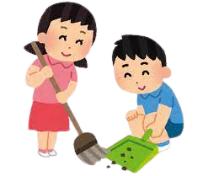


Gợi ý câu trả lời
Một số biểu hiện khác của yêu lao động:
Làm tốt nhiệm vụ của mình
Tự giác làm việc không đợi ai nhắc nhở
Làm việc không bỏ dở nửa chừng, không làm để đối phó

Slide 11


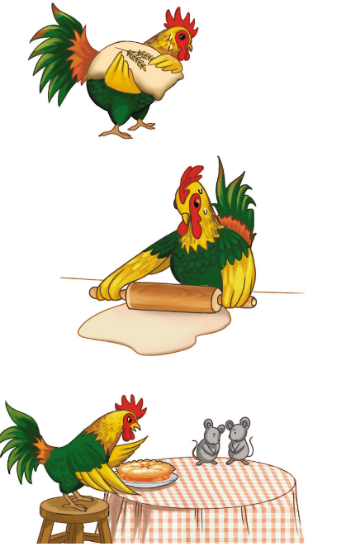
HOẠT ĐỘNG 2: ĐỌC CÂU CHUYỆN VÀ TRẢ LỜI CÂU HỎI
Ấn vào để
xem video
Các em đọc câu chuyện Túi lúa mì (SHS – tr.25,26) và trả lời câu hỏi:
a. Các nhân vật trong câu chuyện trên thể hiện việc yêu lao động như thế nào?
b. Việc làm đó đã mang lại kết quả gì??
c. Em rút ra được bài học gì qua câu chuyện trên?

Slide 12
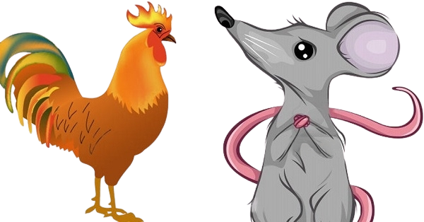
Gợi ý trả lời
Biểu hiện yêu lao động được các nhân vật thể hiện trong chuyện:
Chú gà trống biết quét sân, bắt tay vào việc đập lúa, vác túi lúa trên đến cối xay, nhóm lửa, nhào bột sau đó đưa bột vào lò.
Hai chú chuột thì khi chịu làm lụng, lười biếng, trông chờ vào chú gà trống.

Slide 13
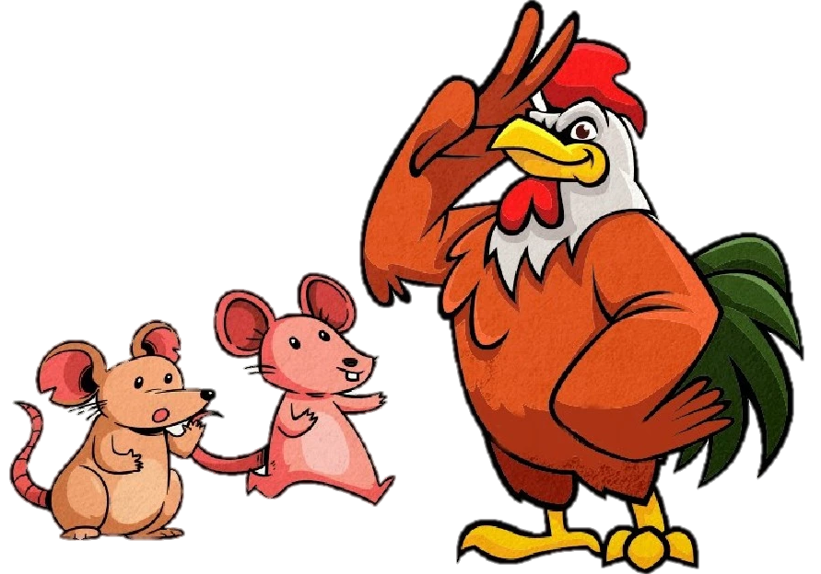
Bài học rút ra
Phải tự giác làm việc, yêu lao động vì “có làm thì mới có ăn”.

Slide 14


HOẠT ĐỘNG 3: ĐỌC CÁC Ý KIẾN VÀ TRẢ LỜI CÂU HỎI
Cuộc thi Nhà hùng biện tài ba
Cả lớp chia thành các nhóm học tập (4 HS/nhóm).
Luật thi:
Mỗi nhóm đọc các ý kiến, chọn một ý kiến mà mình thích nhất và cử một bạn đại diện nhóm nêu quan điểm về ý kiến đã chọn trong vòng 2 phút.
Thuyết phục các bạn hiểu rõ về ý kiến mà nhóm mình tranh biện, giải thích vì sao nhóm lại chọn ý kiến đó.

Slide 15
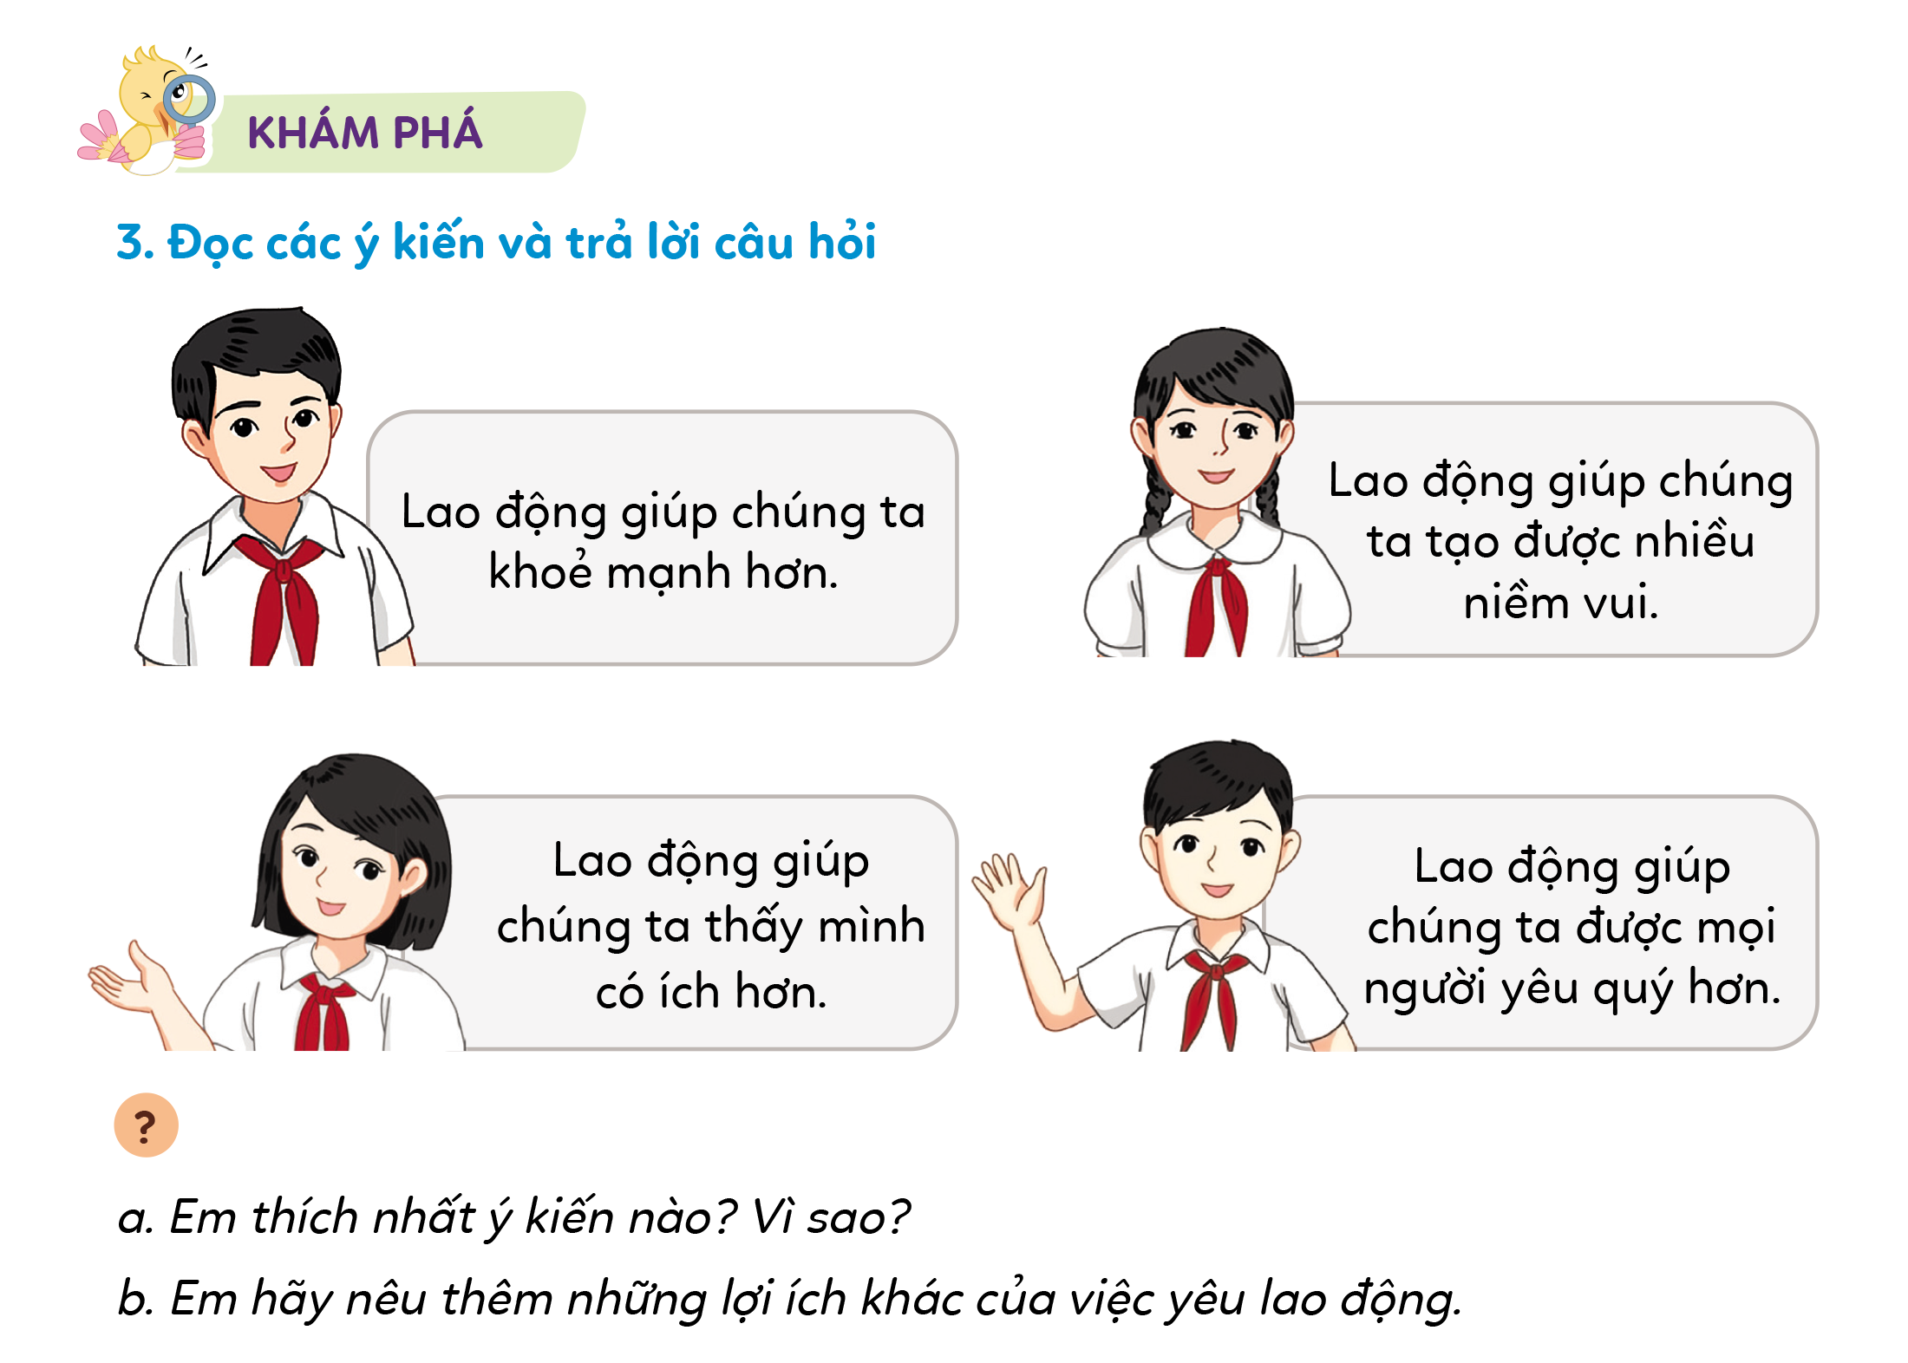
Cuộc thi Nhà hùng biện tài ba

Slide 16


Gợi ý câu trả lời
Ý kiến 1:
Trong quá trình lao động, chúng ta sẽ sử dụng năng lượng của bản thân để hoàn thành công việc, từ đó, quá trình trao đổi chất của cơ thể được đẩy mạnh, cơ thể sẽ khoẻ hơn, có nhiều năng lượng tích cực hơn.

Slide 17
Gợi ý câu trả lời
Ý kiến 2:
Quá trình lao động sẽ giúp chúng ta nhận ra giá trị của bản thân, điều này giúp chúng ta cảm thấy vui vẻ, yêu đời, yêu bản thân hơn.
Bên cạnh đó, trong quá trình lao động, chúng ta có giúp đỡ nhiều người khác, mang lại niềm vui cho bạn bè, gia đình và mọi người xung quanh.

Slide 18
Gợi ý câu trả lời
Ý kiến 3:
Khi tham gia lao động chúng ta sẽ tạo ra những giá trị cả về vật chất lẫn tinh thần, những giá trị này không những giúp ích cho chính bản thân mình mà còn cho cả xã hội.
Ví dụ: em làm việc nhà, nấu cơm khi bố mẹ đi làm ➔ giúp em nhận thấy bản thân là một thành viên không thể thiếu của gia đình.

Slide 19
Gợi ý câu trả lời
Ý kiến 4:
Khi chúng ta tích cực làm việc, luôn siêng năng, không lười nhác, làm việc với tinh thần trách nhiệm cao thì sẽ được bạn bè, gia đình và mọi người xung quanh yêu quý.

Slide 20


HOẠT ĐỘNG NHÓM
Các em hãy nêu thêm những lợi ích khác của việc yêu lao động

Slide 21
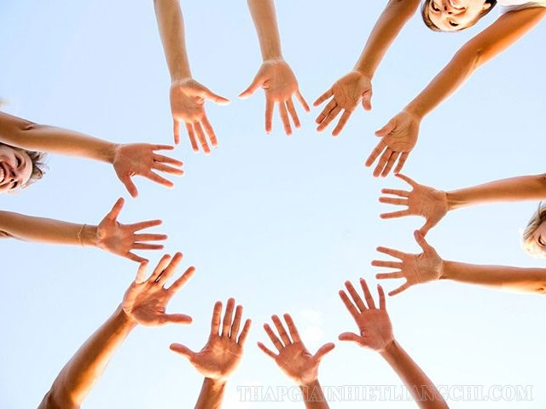
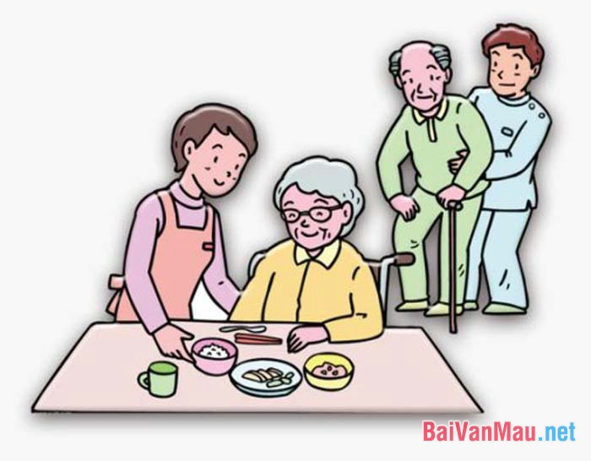

GỢI Ý TRẢ LỜI
Một số lợi ích khác của việc yêu lao động:
Giúp chúng ta trở nên đoàn kết hơn
Giúp chúng ta biết ơn bố mẹ
Giúp chúng ta hiểu được giá trị cuộc sống

Slide 22

Ấn để đến trang sách

Slide 23


Hoạt động 1: Bày tỏ ý kiến
Làm việc theo nhóm (4 HS/nhóm): Các nhóm đọc và trả lời câu hỏi: Em đồng tình hay không đồng tình với những ý kiến nào dưới đây? Vì sao?
a. Chỉ có những người nghèo mới cần phải lao động.
b. Lười lao động dễ dẫn tới mắc phải các tệ nạn xã hội.
c. Lao động không chỉ giúp ấm no mà còn tạo ra niềm vui trong cuộc sống.

Slide 24
Hoạt động 1: Bày tỏ ý kiến
Làm việc theo nhóm (4 HS/nhóm): Các nhóm đọc và trả lời câu hỏi: Em đồng tình hay không đồng tình với những ý kiến nào dưới đây? Vì sao?
d. Lao động trí óc có giá trị hơn lao động chân tay.
e. Lao động là việc chỉ dành riêng cho người lớn.

Slide 25
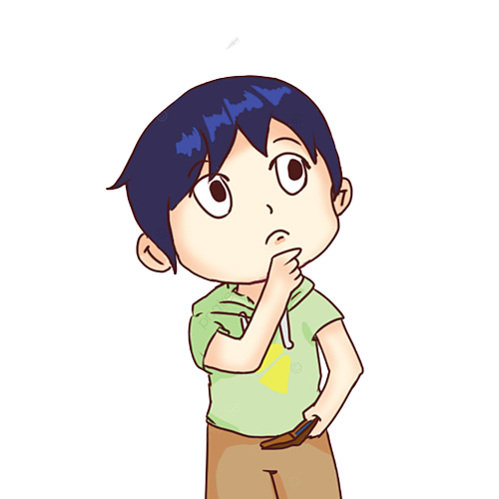
GỢI Ý CÂU TRẢ LỜI
Ý kiến a
Không đồng tình
Vì lao động không phải là trách nhiệm của riêng một cá nhân nào.

Slide 26
GỢI Ý CÂU TRẢ LỜI
Ý kiến b
Đồng tình
Vì lười lao động dễ dẫn đến tâm lí chung là không muốn làm. Từ đó dễ sinh ra một số thói hư tật xấu.

Slide 27
Ý kiến c
GỢI Ý CÂU TRẢ LỜI
Đồng tình
Vì lao động giúp chúng ta khoẻ mạnh, đoàn kết với nhau và tạo ra các giá trị của cải vật chất và tinh thần.

Slide 28
GỢI Ý CÂU TRẢ LỜI
Ý kiến d
Không đồng tình
Vì mỗi một hoạt động lao động đều mang đến những giá trị riêng.

Slide 29
GỢI Ý CÂU TRẢ LỜI
Ý kiến e
Không đồng tình
Vì bất cứ ai cũng có thể lao động, người nhỏ thì làm việc nhỏ.

Slide 30

Hoạt động 2: Xử lí tình huống
HOẠT ĐỘNG NHÓM: Cả lớp chia thành các nhóm học tập (4 HS/nhóm), mỗi nhóm đọc tình huống (SHS – tr.27,28) và trả lời câu hỏi:
Tình huống 1: Sáng nay, cả lớp đi lao động trồng cây xung quanh trường. Hạnh đến rủ Hương cùng đi. Trời lạnh, Hương ngại không muốn ra khỏi nhà nên nhờ Hạnh xin phép cô nghỉ với lí do là bị ốm.
Nếu là Hạnh, em sẽ làm gì?

Slide 31
Tình huống 2: Chiều nay, Chung được bố mẹ giao cho việc nhổ cỏ ngoài vườn. Đúng lúc Chung đang ra vườn nhổ cỏ thì Tình sang rủ đi đá bóng. Thấy Chung ngần ngại, Tình bảo: “Để đấy, mai nhổ cũng được mà!”.
Nếu là Chung, em sẽ ứng xử như thế nào?
Tình huống 3: Hằng ngày, ngoài giờ học Tâm thường xuyên làm các công việc gia đình như rửa bát, dọn dẹp nhà cửa, tưới rau, cho gà ăn,... Ai cũng khen Tâm biết yêu quý lao động. Nhưng Lan lại nói với Tâm: “Là học sinh không nên mất thời gian làm việc nhà, mà chỉ cần tập trung học để có thành tích cao”.
Nếu là Tâm, em sẽ nói với Lan như thế nào?

Slide 32
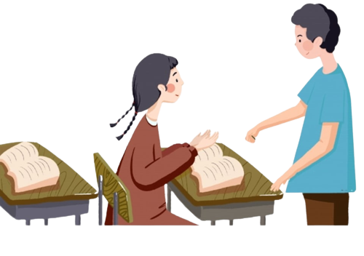
GỢI Ý TRẢ LỜI
Nếu là Hạnh, em sẽ khuyên Hương nên đi cùng mình và không nên nói dối cô giáo như vậy vì lao động vừa là để rèn luyện sức khoẻ vừa là nghĩa vụ của mỗi người.
TÌNH HUỐNG 1

Slide 33
GỢI Ý TRẢ LỜI
Nếu là Chung, em sẽ bảo với bạn Tình là: “Việc hôm nay chớ để ngày mai, mình đã hứa với mẹ là sẽ nhổ cỏ hôm nay rồi. Bạn đi chơi trước đi, khi nào xong việc mình sẽ đến chơi sau”.
TÌNH HUỐNG 2

Slide 34
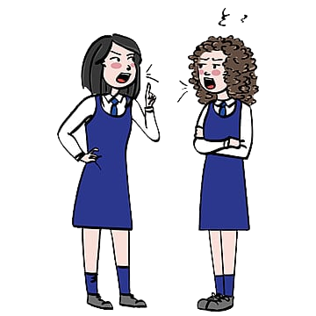
GỢI Ý TRẢ LỜI
Nếu là Tâm, em sẽ nói với Lan: “Dù là học sinh nhưng đó là những công việc nằm trong khả năng lao động của mình nên có thể làm. Làm những công còn giúp mình thư giãn, thoải mái đầu óc khiến cho việc học được tốt hơn”.
TÌNH HUỐNG 3

Slide 35

Ấn để đến trang sách

Slide 36



Hoạt động 1: Chia sẻ với các bạn về những việc em đã và sẽ làm để thể hiện tình yêu lao động
Em hãy nêu và chia sẻ trước lớp những việc em đã và sẽ làm để thể hiện tình yêu lao động.
GỢI Ý
Hàng ngày, sau khi đi học về, em sẽ giúp mẹ trông em.
Dù rất buồn ngủ nhưng em vẫn cố gắng hoàn thành hết bài tập về nhà mà cô giáo giao,…

Slide 37

Hoạt động 2: Sưu tầm một số câu ca dao, tục ngữ, danh ngôn, bài hát,... về tình yêu lao động
Các em hãy sưu tầm một số câu ca dao, tục ngữ, danh ngôn, bài hát,... về tình yêu lao động.

Slide 38

GỢI Ý TRẢ LỜI
Một số ca dao, tục ngữ, danh ngôn, bài hát:
Tay làm hàm nhai, tay quai miệng trễ.
Bao giờ cho đến tháng Hai,
Con gái làm cỏ, con trai be bờ.
Muốn ăn phải lăn vào bếp.
Bài hát Thiếu nhi làm theo lời Bác (Mai Trâm)

Slide 39

Ấn để đến trang sách

Slide 40

LỜI KHUYÊN
Có làm thì mới có ăn,
Không dưng ai dễ đem phần đến cho.
(Tục ngữ)

Slide 41

HƯỚNG DẪN VỀ NHÀ
Đọc lại bài học Em yêu lao động
Có ý thức tích cực, tự giác tham gia các công việc phù hợp với lứa tuổi
Đọc trước Bài 6 – Em tích cực tham gia lao động (SHS – tr.29)

Slide 42


Slide 43



Để kết nối cộng đồng giáo viên và nhận thêm nhiều tài liệu giảng dạy,
mời quý thầy cô tham gia Group Facebook
theo đường link:
Hoc10 – Đồng hành cùng giáo viên tiểu học
Hoặc truy cập qua QR code

